Slide 1
§3.2 二阶矩随机变量空间及均方极限
均方微积分应用实例一
数学模型: Black-Scholes期权定价公式
1997年的诺贝尔经济学奖获得者，美国学者：Robert C.Merton; Myron. Scholes
以及Fisher Black (1938-1995)创建了著名的Black-Scholes 理论.
电子科技大学

Slide 2
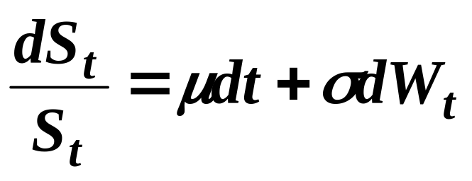
Black-Scholes在股票价格的变化是一种几何布朗运动的假定下，从机理上导出一个随机微分方程
S _{t} —股票在 t 时刻的价格
μ—股票的期望收益率，
σ—股票收益率的波动率；
W _{t} — 标准布朗运动，表示了对股票收益率
的随机干扰作用.
电子科技大学

Slide 3
由此得到期权价格作为时间和股价的函数所满足的抛物型方程及显示解，称为Black-Scholes公式。
由Merton进一步完善和系统化，创建了
Black-Scholes理论.
被誉为“华尔街第二次革命”；
人类有史以来使用最频繁的数学工具；
奠定了研究新型衍生证券设计的新学科—
金融工程的基础.
电子科技大学

Slide 4
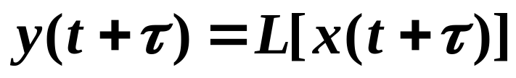
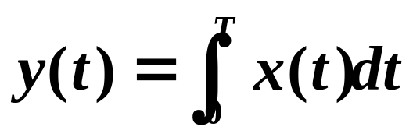
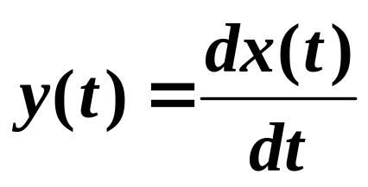
均方微积分应用实例二
考虑一个时不变系统
x(t)
L
y(t)
对任意常数τ, 输入和输出满足
若L是积分算子, 则
若L是微分算子, 则
对于随机输入信号X(t)如何进行微积分运算?
电子科技大学

Slide 5
一、二阶矩随机变量空间H
本章着重介绍二阶矩过程的随机分析—均方意义下的微积分.
普通微积分学中的微分、积分、连续等概念都是建立在极限的基础上，而极限定义又取决于实数(复数)域上点间距离的定义.
为定义关于随机变量的距离以及极限概念, 引进
电子科技大学

Slide 6
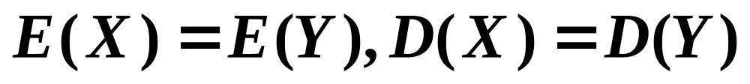
定义3.2.1 称定义在概率空间(Ω,F,P )上的具有有限二阶矩的随机变量的全体组成的集合
H={X | E[|X|²]<+∞}
为二阶矩随机变量空间.
注
在H中称X与Y相等,若
？
此时有
电子科技大学

Slide 7
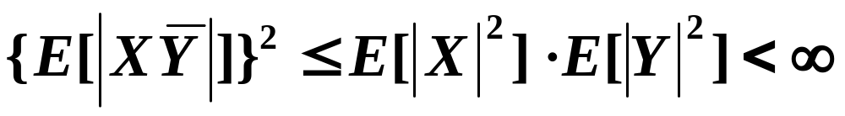
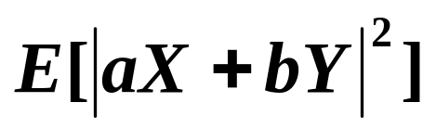
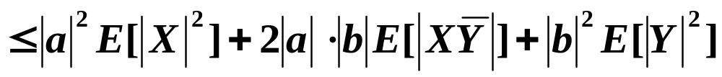
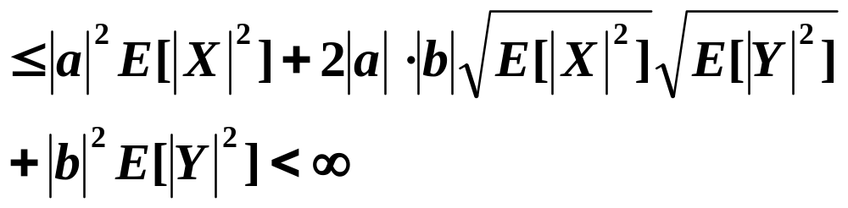
定理3.2.1 H为线性空间, 即设X, Y∈H, 则对任意复数 a, b, 有aX+bY∈H.
证: 由许瓦兹不等式
即有 aX+bY∈H.
电子科技大学

Slide 8
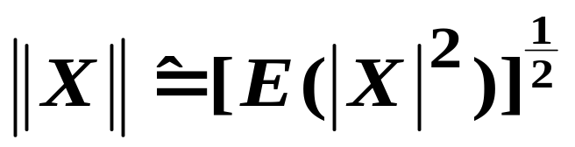
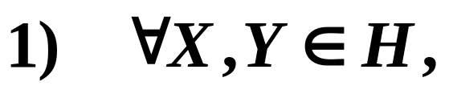
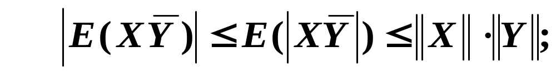
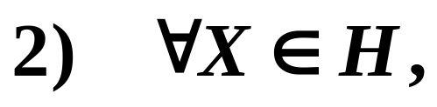
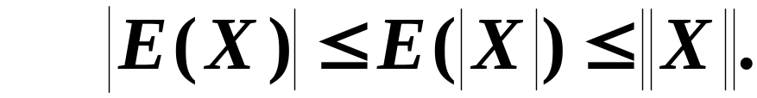
引理3.2.1 对X∈H , 令
证 由许瓦兹不等式证得(1),在(1)中取Y=1 得(2)
引理3.2.2 如上定义的||·||是范数,即有
电子科技大学

Slide 9
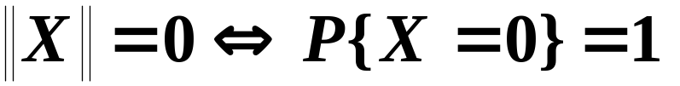
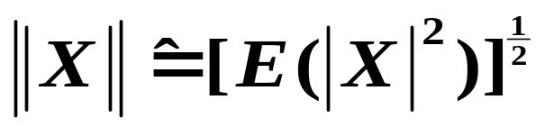
证 (1) 和 (2)显然.
(3) ||X+Y||²=E[|X+Y|²]
≤E[|X|²]+2 E[|XY|]+ E[|Y|²]
结论 H构成一个线性赋范空间.
电子科技大学

Slide 10
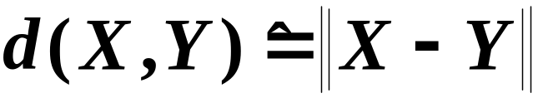

定理3.2.2 对任意X,Y∈H, 令
则 d(X,Y)是H 中的距离. 即对任意X,Y,Z∈H, 有
1) 非负性 d(X,Y)≥0，
X=Y (a.e) d(X,Y)=0；
2) 对称性 d(X,Y) =d(Y, X) ；
3) 三角不等式 d(X, Z) ≤d(X,Y)+d(Y, Z).
H 构成一个距离空间
电子科技大学

Slide 11
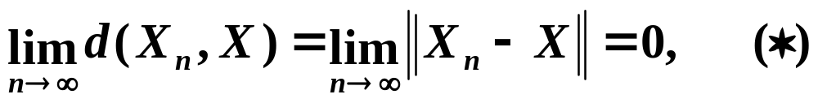
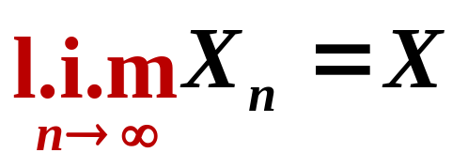
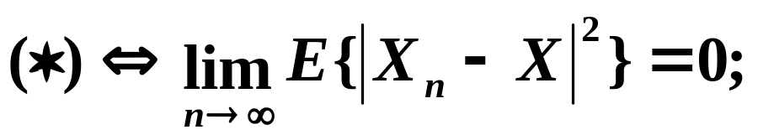
二、随机变量序列的均方极限
定义3.2.2 设X_{n}, X∈H，n=1,2, …,如果
称X_{n}均方收敛于X,记为
注1 按H 中距离定义知
Limit in meansqure
电子科技大学

Slide 12
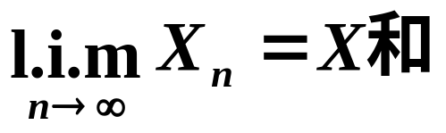
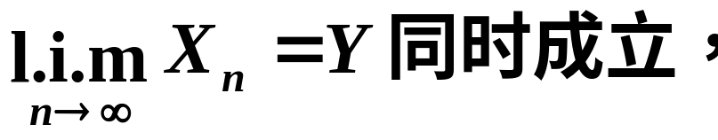
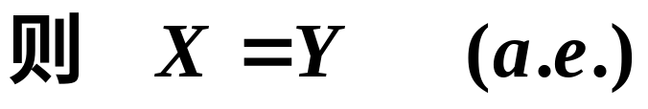
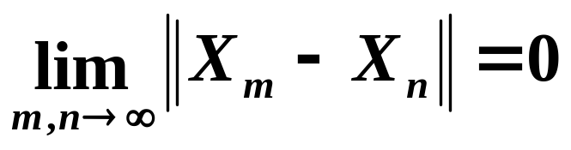
注2 均方极限具有唯一性,即若
定理3.2.3 (柯西均方收敛准则)
H中随机变量序列{X_{n}}均方收敛的充要条件为
二重极限
电子科技大学

Slide 13
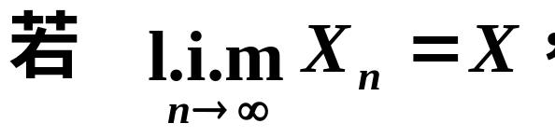
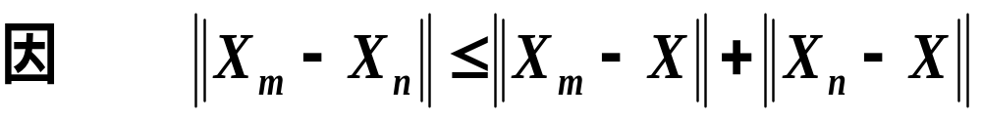
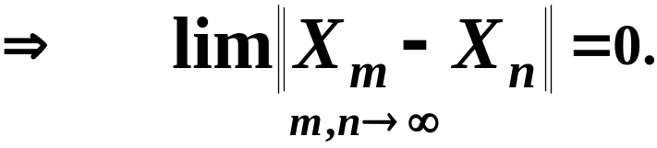
此定理称为完备性定理, 说明H是完备的线性赋范空间.
称{X_{n}}为均方收敛基本列(柯西列).
证 仅证必要性
电子科技大学

Slide 14
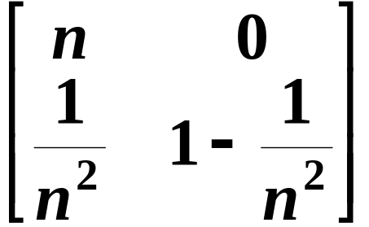
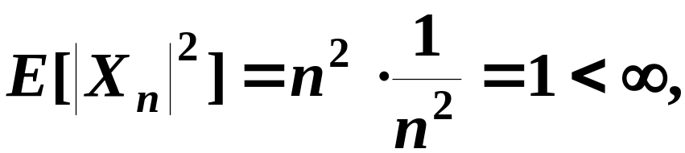

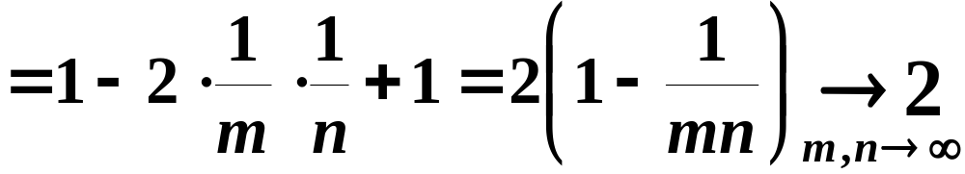
EX.3.2.1 相互独立随机变量序列
X_{n}～
n=1,2, …
故{X_{n}}不均方收敛..
电子科技大学

Slide 15
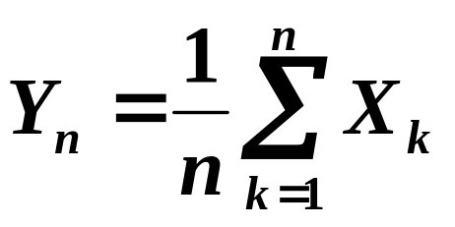
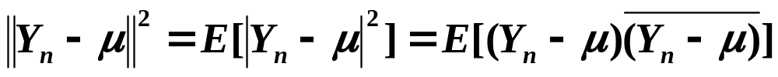
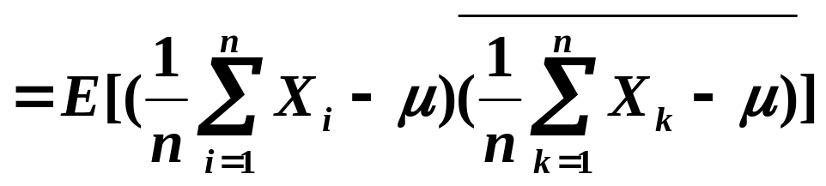
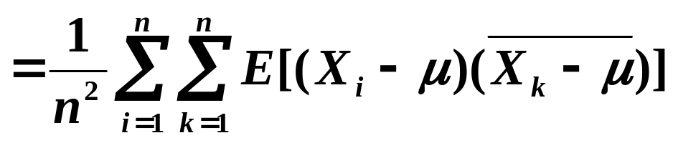
EX.3.2.2 设{X_{n}} 是相互独立同分布随机变量序列，均值为μ，方差为1，定义
证明Y_{n}均方收敛于μ.
证
电子科技大学

Slide 16
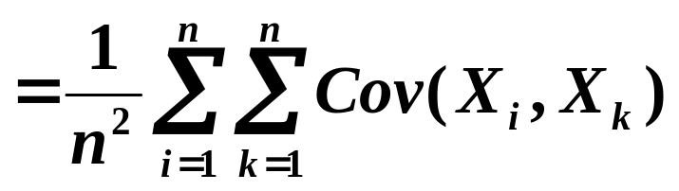
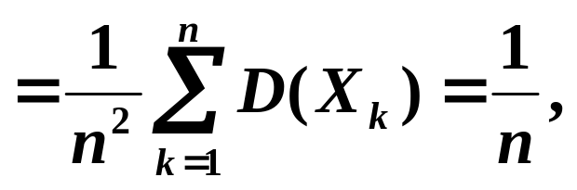
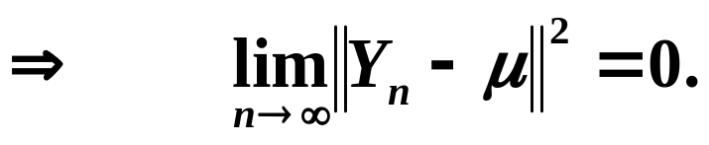
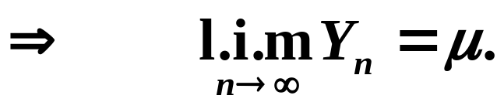
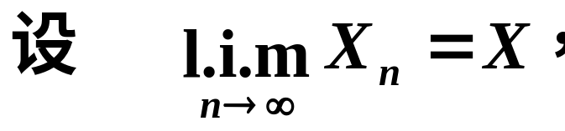

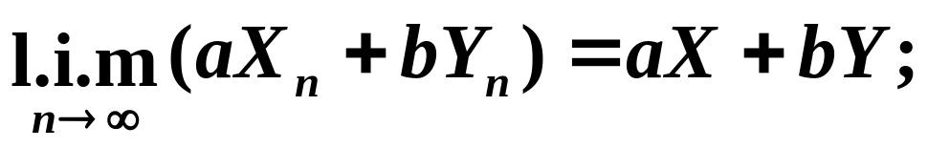
三、随机变量序列的均方极限性质
定理3.2.4 (均方极限的线性性质)
电子科技大学

Slide 17
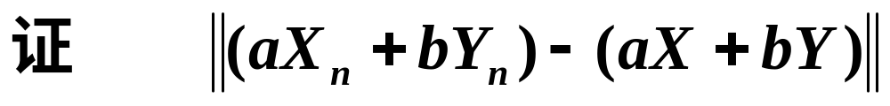
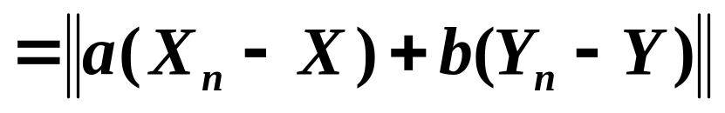
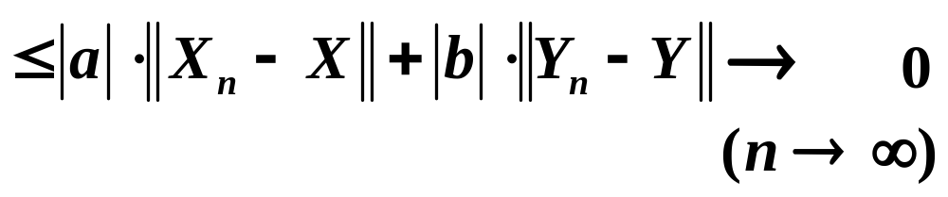
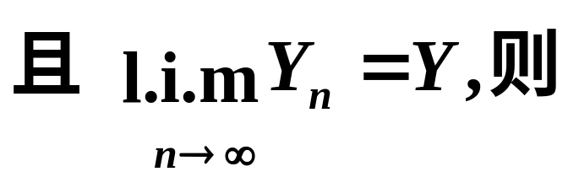
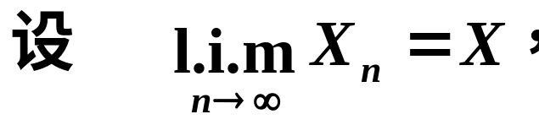
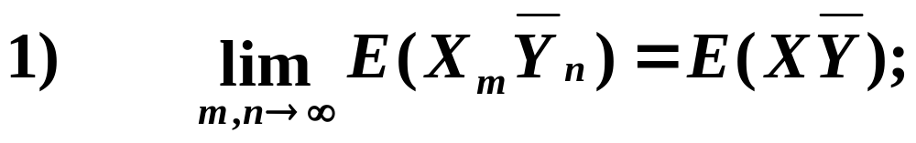
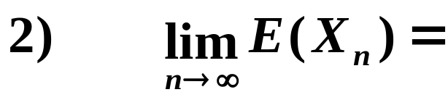
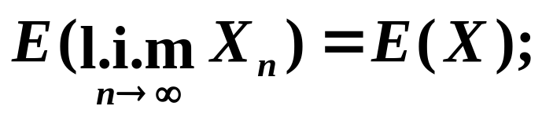
定理3.2.5* (均方极限的数字特征)
乘积性质
电子科技大学

Slide 18
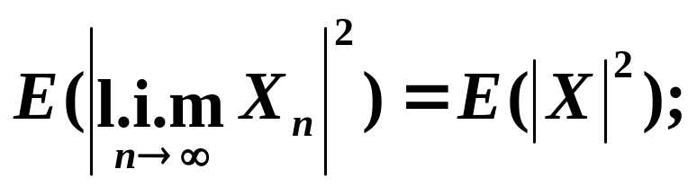
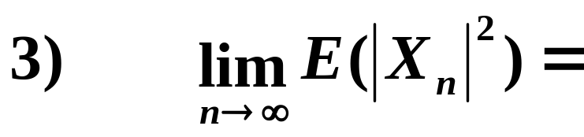



证 1）仅证实随机变量的情形
电子科技大学

Slide 19



在1）中令Y_{n}≡1，得2).
在1）中令Y_{n}≡X_{n}，得3).
由 1) 与 2) 可证4 ).
电子科技大学

Slide 20




注
随机变量序列{X_{n}}均方收敛,其相应的数学
期望数列, 方差数列及特征函数列也收敛.
定理3.2.6 (洛易夫均方收敛判别准则)
随机变量序列{X_{n}} 均方收敛的充分必要
条件是极限
存在.
R(m,n)
电子科技大学

Slide 21




证 必要性 由定理3.2.5 之 1) 即得.
由柯西均方收敛准则知{X_{n}}均方收敛.
将随机变量序列的均方收敛性转化为
自相关函数的收敛性问题.
{X_{n}} 均方收敛
电子科技大学

Slide 22





电子科技大学
EX 3.2.3 设{X_{n}, n≥1} H,又{a_{n}, n≥1}为复数列,试研究随机变量序列
∩
均方收敛的条件.
由均方收敛准则知

Slide 23







{X_{n}, n≥1}均方收敛
EX 3.2.4 设{X_{n}, n≥1}是泊松随机变量序列,若该序列均方收敛，证明：其均方极限也服从泊松分布.
证: 设
定理3.2.5之 2）
电子科技大学

Slide 24


定理3.2.5之 5）
因特征函数与分布函数一一对应, φ(u)是泊松分布随机变量的特征函数，故 X 服从泊松分布.
电子科技大学

Slide 25


思考题：
1）在二阶矩随机变量空间除定义均方极限外，还可以定义其他极限吗？
2）均方极限与普通极限有什么相似之处？
3）若 是否有
电子科技大学

